Slide 1
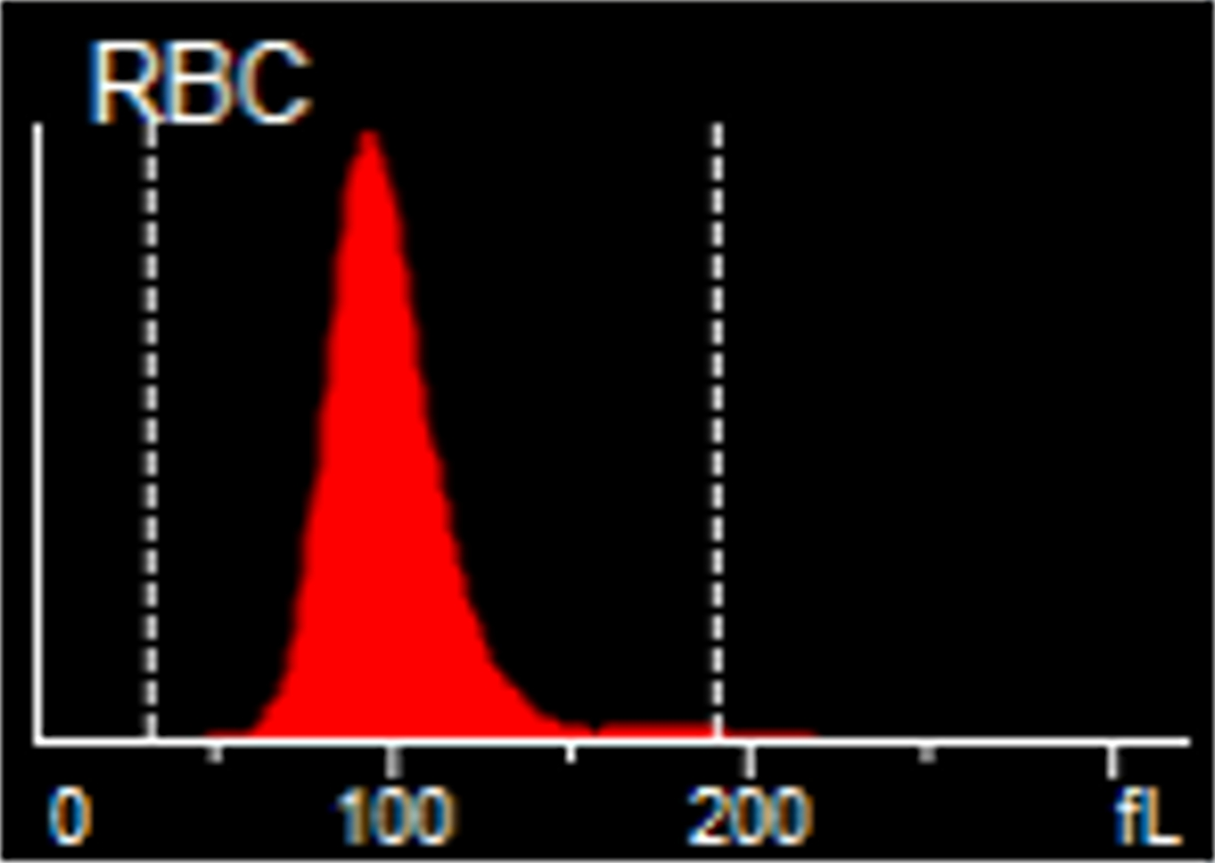
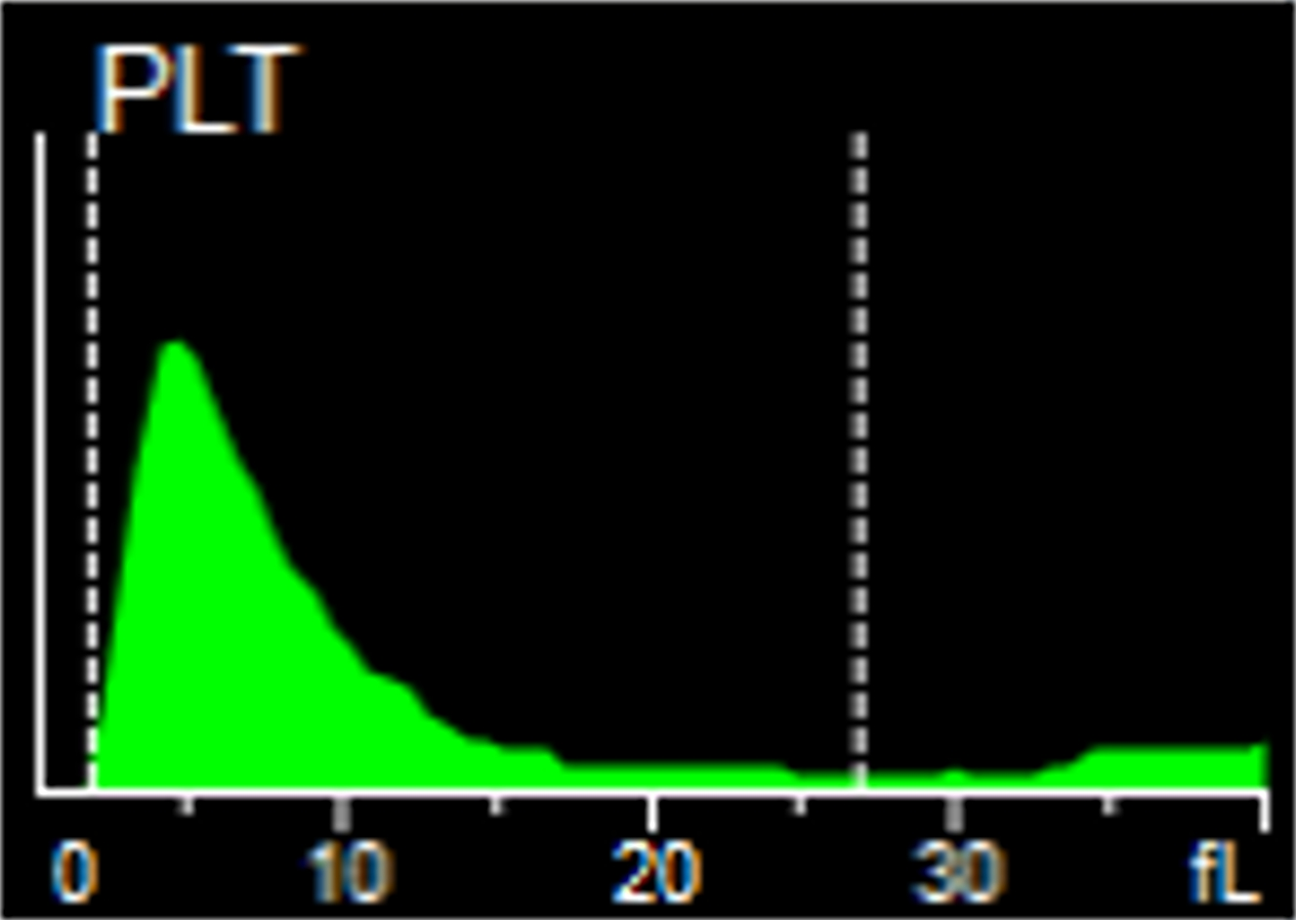
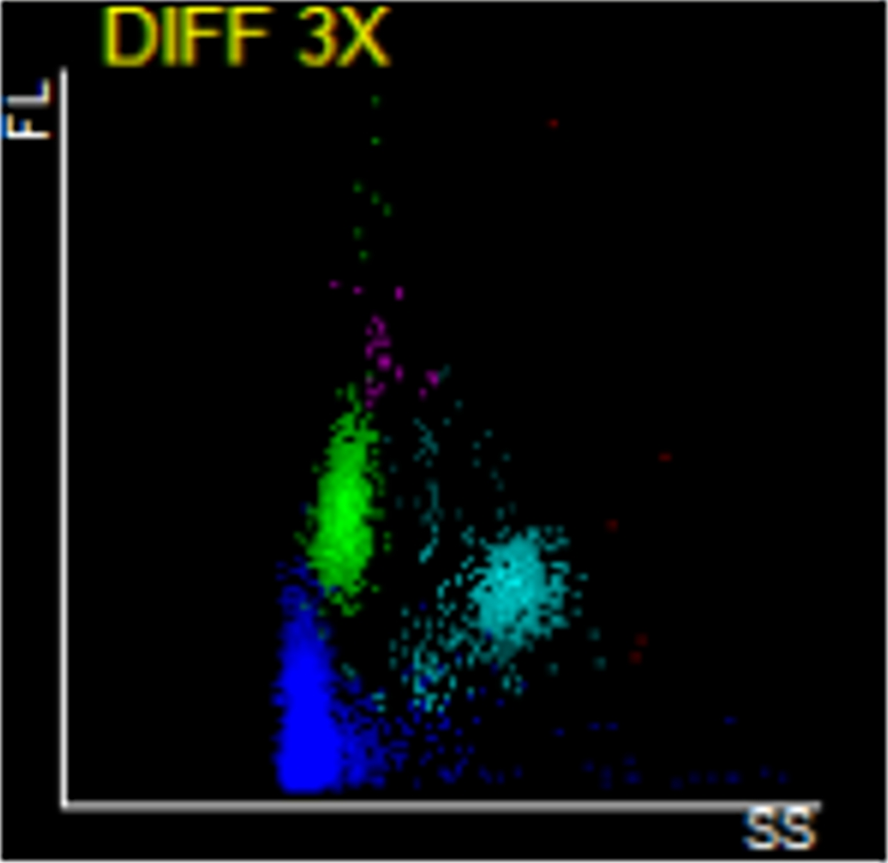
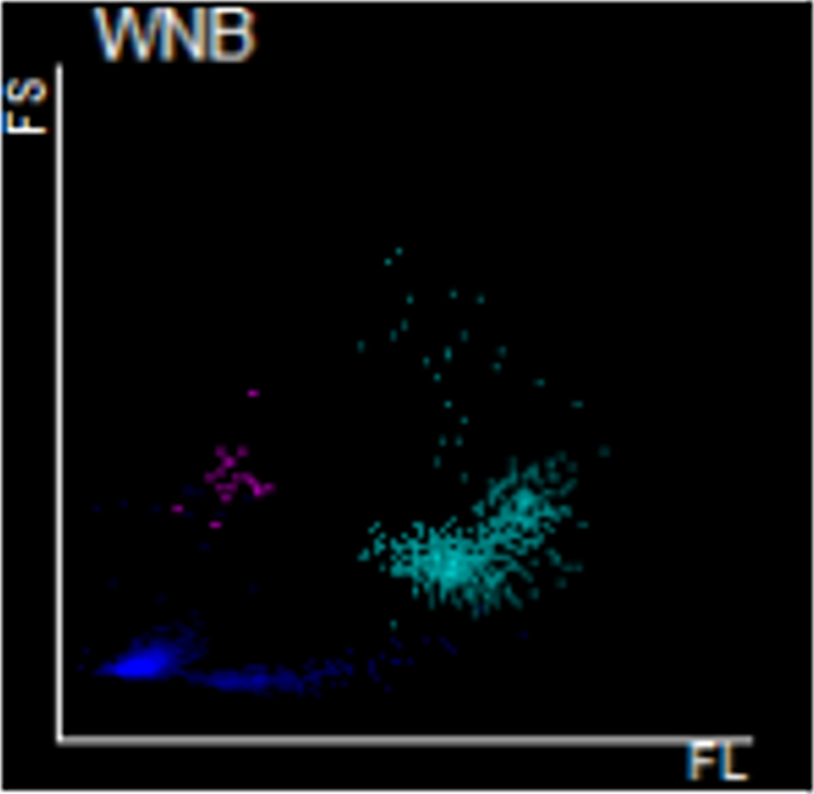
临床症状、血常规
患者女，42岁，因头晕乏力1周就诊，无发热咳嗽、胸闷气短、恶心呕吐等不适。
项目 | 结果 |  |  | 结果 | 单位
WBC | & |  | L | 0.93 | 10^9/L
Neu# | & | R | L | 0.34 | 10^9/L
Lym# | & | R | L | 0.58 | 10^9/L
Mon# |  | R | L | 0.01 | 10^9/L
Eos# |  |  | L | 0 | 10^9/L
Bas# |  |  |  | 0 | 10^9/L
IMG# |  | R |  | 0.02 | 10^9/L
Neu% | & | R | L | 36.7 | %
Lym% | & | R | H | 61.8 | %
Mon% |  | R | L | 1.2 | %
Eos% |  |  | L | 0 | %
Bas% |  |  |  | 0 | %
IMG% |  | R |  | 1.9 | %
项目 | 结果 |  |  | 结果 | 单位
RBC |  |  | L | 2.57 | 10^12/L
HGB |  |  | L | 88 | g/L
HCT |  |  | L | 25.3 | %
MCV |  |  |  | 98.6 | fL
MCH |  |  | H | 34.2 | pg
MCHC |  |  |  | 348 | g/L
RDW-CV |  |  |  | 14.6 | %
RDW-SD |  |  |  | 51.4 | fL
项目 | 结果 |  |  | 结果 | 单位
RET# |  |  |  | 0.0745 | 10^12/L
RET% |  |  |  | 2.9 | %
IRF |  |  | H | 48.2 | %
LFR |  |  | L | 51.8 | %
MFR |  |  | H | 22.2 | %
HFR |  |  | H | 26 | %
RHE |  |  | H | 40.2 | pg
NRBC# |  |  |  | 0.028 | 10^9/L
NRBC% |  |  |  | 2.98 | /100WBC
报警
三系减低。
直方图未见异常，DIFF通道启用3X增加分析粒子数，散点图中可见Lym上方有明显的高荧光的粒子团，疑似异常细胞。
项目 | 结果 |  |  | 结果 | 单位
PLT | & |  | L | 43 | 10^9/L
MPV |  |  |  | 8.7 | fL
PDW |  |  | H | 17.1
PCT |  |  | L | 0.037 | %
P-LCC |  |  | L | 8 | 10^9/L
P-LCR |  |  |  | 17.8 | %
IPF |  |  |  | 2.9 | %
三系减少
异常淋巴细胞/原始细胞？
出现有核红细胞
淋巴细胞减少
嗜中性粒细胞减少
白细胞减少
贫血
血小板减少

Slide 2
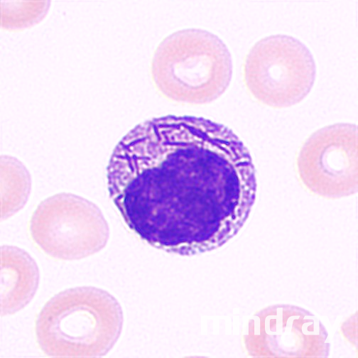
外周血形态学检查
白细胞
 | 白细胞 | 100 | 100%
L | 中性分叶核粒细胞 | 32 | 32
 | 中性杆状核粒细胞 | 5 | 5
H | 淋巴细胞 | 60 | 60
！ | 晚幼粒细胞 | 2 | 2
！ | 异常早幼粒细胞 | 1 | 1
 | 非白细胞 | 112 | %
！ | 有核红细胞 | 1 | 1
 | 巨大血小板 | 1
 | 大血小板 | 3
 | 涂抹细胞 | 5 | 5
 | 沉渣 | 55
血小板
 | PLT估数 | 估值结果 | 估值方式
 | 血小板浓度 | 42*10^9/L | 自动
 | 血小板浓度 | 67*10^9/L | 手动
红细胞
 | 大小 | 程度 | %
! | 红细胞大小不均 | 2+
 | 颜色 | 程度 | %
! | 低色素红细胞 | 2+ | 14.6
异常早幼粒细胞
描述性报告：
见1%异常早幼粒细胞，其胞体偏大，呈圆形，胞浆丰富，可见大量嗜天青颗粒及柴捆样奥氏小体，胞核呈折叠状，染色质细致，核仁不明显。
不除外急性早幼粒细胞白血病。
建议完善骨髓细胞形态学分析、细胞免疫分型、PML::RARA融合基因检查及相关基因检测。

Slide 3
其他检查
项目 |  | 结果
骨髓形态检查 |  | 见76%异常早幼粒细胞，POX阳性，符合急性髓系白血病（M3）骨髓象
流式检查 |  | 异常早幼粒细胞比例约为70.6%，免疫表型符合APL
染色体核型分析 |  | 46,XX,t(15:17)(q22:q21)[2]/46,XX[7]
FISH |  | PML::RARA阳性
凝血 | PT | 11.3（11.0-14.0 s）
 | PT % | 115.1（70.0-130.0 %）
 | INR | 0.93（0.80-1.15）
 | APTT | 23.5（25.0-31.2 s）
 | TT | 16.8（14.0-21.0 s）
 | FIB | 2.10（1.80-3.50 g/L）
 | D-D | 6.81（0.00-0.55 mg/L）
案例分析：
该患者白细胞计数极低，且外周血异常早幼粒细胞占比低，这在白细胞减少型急性早幼粒细胞白血病中比较常见。检验人员常因其白细胞偏低而放弃镜检，导致漏诊。检验人员利用全自动阅片机，有效提高了识别效率。尽管全自动阅片机只识别到一个异常早幼粒细胞，但其形态学特征相对典型，对识别异常早幼粒细胞有重要帮助。
根据全自动阅片机的识别结果，检验人员及时致电临床进行沟通。临床反映该患者并无明显的出血，纤维蛋白原也并没有减低，并不符合急性早幼粒细胞的表现。尽管临床不符合，但检验人员根据形态学特点，建议其注意急性早幼粒细胞白血病可能。考虑到其形态学特征，临床还是启动了全反式维甲酸的治疗。
完善相关检查后，患者检出PML::RARA融合基因阳性，确诊急性早幼粒细胞白血病。在临床表现不典型的关键时刻，形态学起到了一锤定音的效果。
专家点评：
急性早幼粒细胞白血病患者外周血常先出现三系减少，继而由于异常早幼粒细胞增多导致白细胞计数增高。异常早幼粒细胞中嗜天青颗粒的释放可导致严重的出血问题，从而危及患者生命。
该患者外周血白细胞计数极低，异常早幼粒细胞比例也极低，未有明显的出血症状，尚处于疾病的早期阶段，但其骨髓中异常早幼粒细胞比例已经较高，患者仍处于出血风险中。这种情况下，若检验人员由于白细胞极低而不予镜检复核，则很容易导致漏诊。在临床工作中，检验人员应注意对既有三系减少，也有原始细胞的报警的样本进行镜检，不放过异常细胞的蛛丝马迹。而要提升检测效率，应该积极拥抱新前沿技术，如利用全自动阅片机对白细胞进行高效识别。必要时，应增加全自动阅片机的计数细胞量，提升对相关疾病的灵敏度。

